Slide 1
Adaptive Web-based Learning
ALEF
Marián Šimko
PeWe, 18. 2. 2013

Slide 2
ALEF
Adaptive LEarning Framework
Adaptive Web-based Learning 2.0
extensible personalization and course adaptation
student active participation in a learning process
simplified domain modeling
Learning and Collaboration/Creation

Slide 3
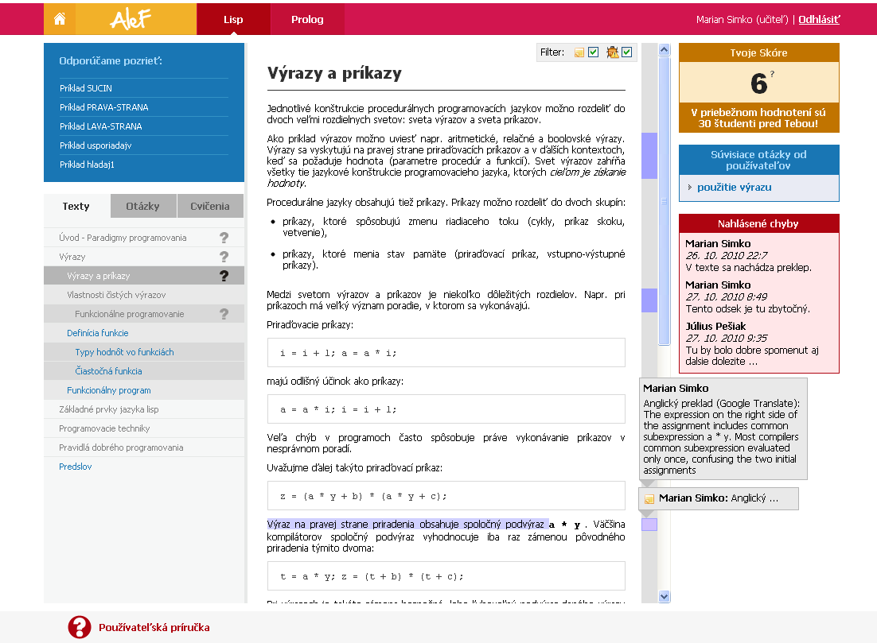

Slide 4
ALEF team and stats
cca 14 členov
záv. práce
odborné praktikum
projektovanie
vynachádzame:
modely
metódy
rozhrania
4 roky
4 kurzy
1800+ vzdelávacích objektov
záznamy z používania

